Slide 1
GELATOn the ROAD
Manifest

Slide 2
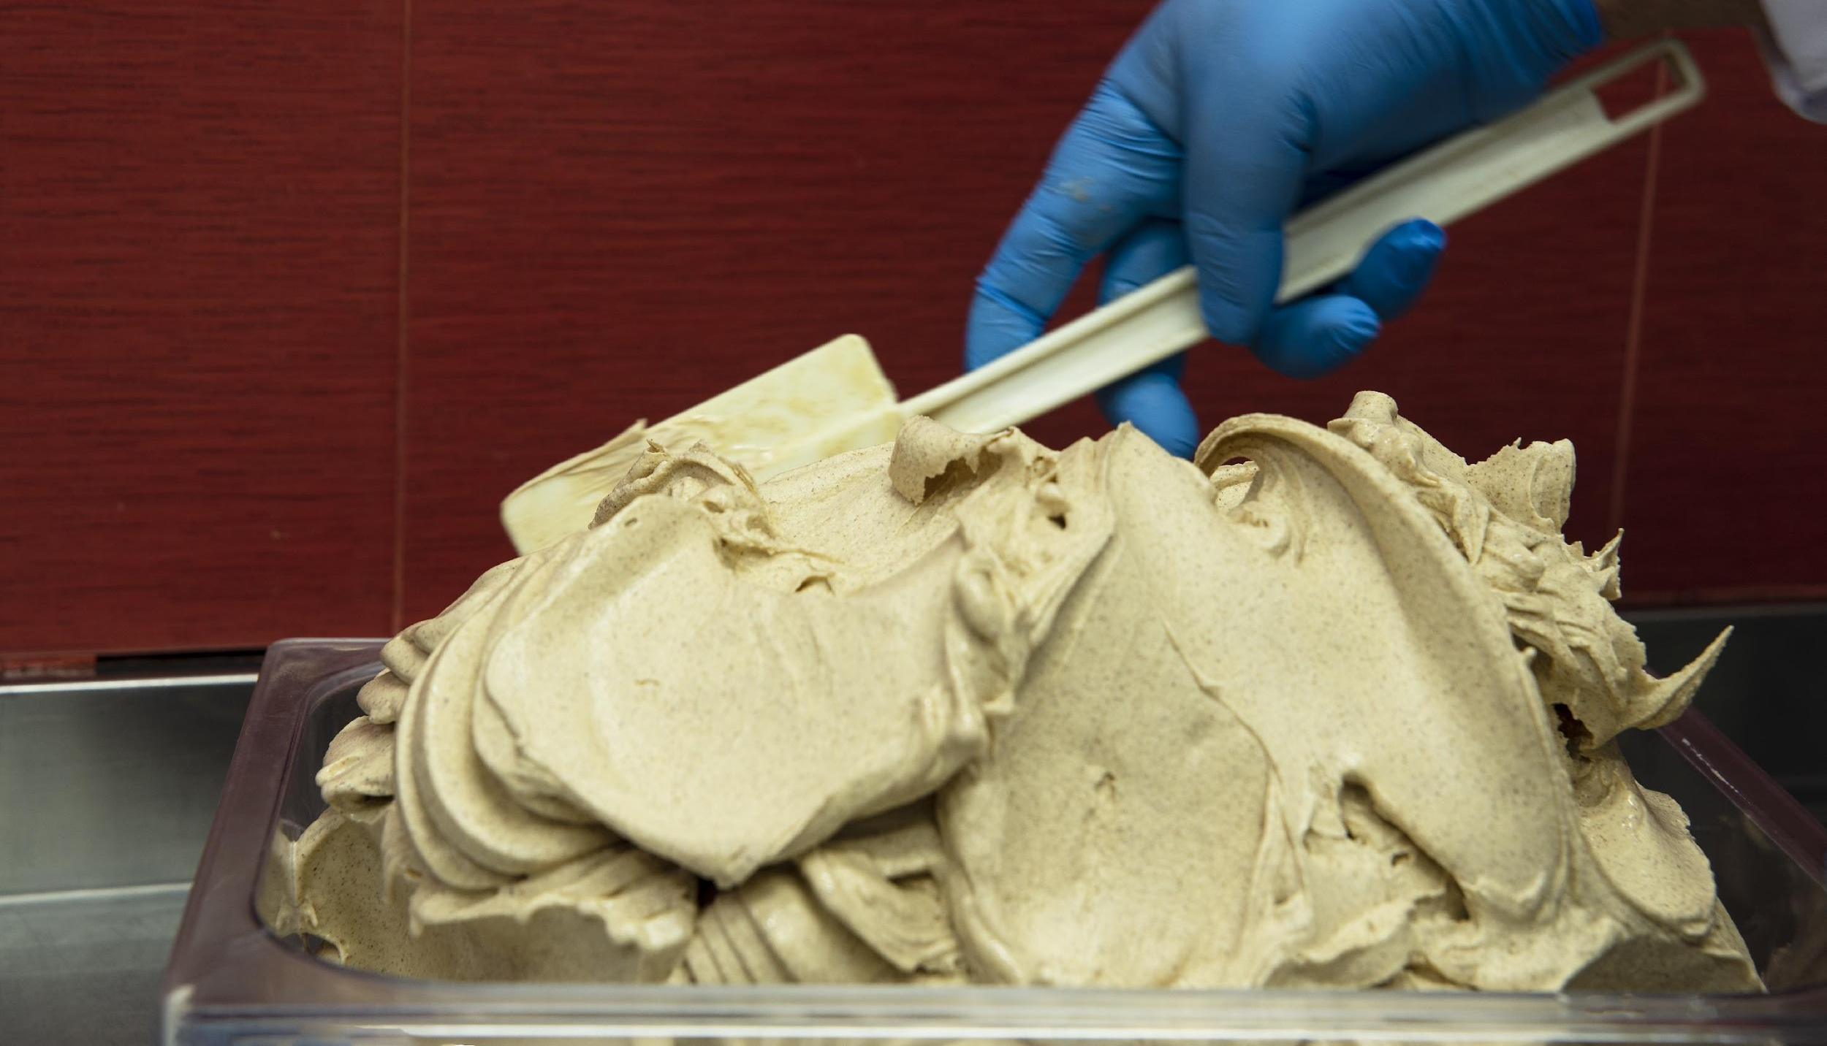
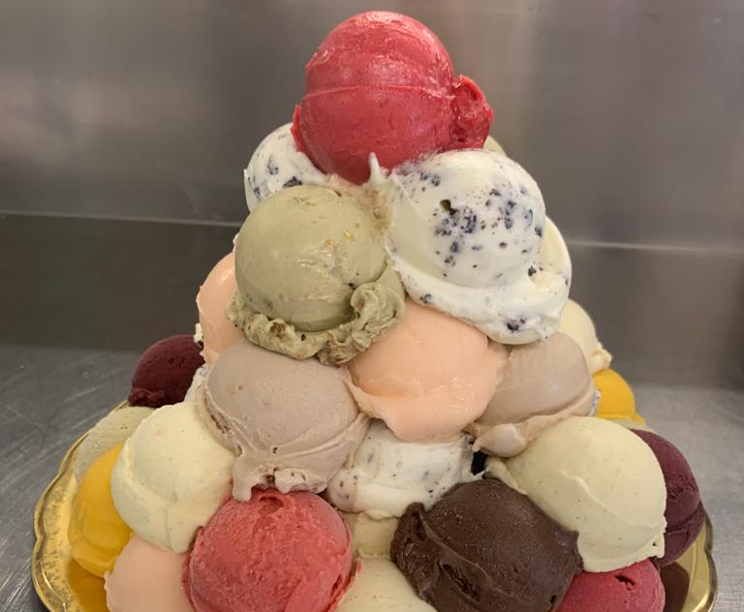
Vision Was bedeutet GELATO?
GELATOntheROAD
• Hochwertige Zutaten
• Lokale und traditionelle Zutaten
• Ökologisch nachhaltig
• Energetisch nachhaltig
• Innovativ und kreativ

Slide 3
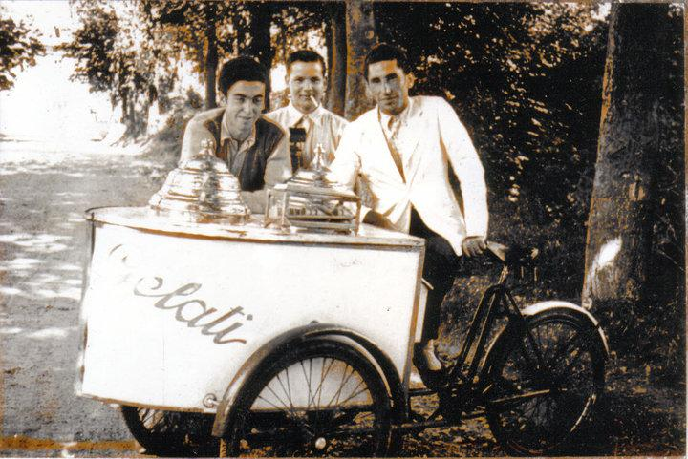
Förderung der Gastronomie und des Kulturtourismus
Schaffung eines Netzwerks von Gelatieri
Förderung lokaler, innovativer und kreativer Eissorten
Wachstum der Wirtschaft rund um GELATO
Verbreitung der europäischen Geschichte und Kultur des GELATO
GELATOntheROAD
Mission Was wollen wir tun?

Slide 4
Mission Wie wollen wir das erreichen?
• 300 beteiligte Gelatiere
• 1 GELATO-Wettbewerb mit Preisen
• 65 neue Eissorten
• 65 beteiligte Städte
• 1 Gütesiegel für Nachhaltigkeit
• 130 Absichtserklärungen (Protocol of understanding)
• 1 App
• 36 Veranstaltungen
• 12 Pop-up-Museen auf Tour
• 10.000 Pop-up-Museen Besucher:innen
• 240 geschulte Kulturtouristiker:innen
GELATOntheROAD

Slide 5
Lokale Zutaten und frisch verkauftes GELATO
Pasteurisierung
Mindestens 3 % Milchfett in GELATO auf Milchbasis
Sorbets laktosefrei
Mindestens 25 % frische oder gefrorene Früchte in Fruchtsorbets
Mindestens 15 % Zitrussaft oder zentrifugierte Zitrusfrüchte in Zitrussorbets
Zutaten und Allergene sichtbar angeben
Hohe Hygiene- und Sanitärstandards (HACCP)
Wiederverwendung, Recycling und Kompostierbarkeit der Materialien
So weit möglich lokale Landwirt:innen durch den Kauf ihrer Produkte unterstützen
GELATOntheROAD
Das PROTOCOL of UNDERSTANDING Die Qualitäts- und Nachhaltigkeitskriterien

Slide 6
Beteiligen SIE
sich an der ersten European Road
of GELATO! Wie?
GELATOntheROAD
Anerkennen SIE die Qualitäts- und Nachhaltigkeitskriterien
Unterzeichnen SIE das Protocol of understanding
Erhalten SIE das Label für Nachhaltigkeit
Nehmen SIE am GELATO-Wettbewerb mit Preisen teil
Kreieren SIE neue Eissorten

Slide 7
DAS PROJEKT UND DARÜBER HINAUS Was sind die langfristigen Vorteile? Warum sollten SIE teilnehmen?
Steigern SIE die Sichtbarkeit IHRES handwerklich hergestellten
Gelato auf lokaler und europäischer Ebene
Schließen SIE sich dem Europäischen Netzwerk von handwerklich produzierenden Gelatiere an
GELATOntheROAD
Erweitern SIE IHRE Marktpräsenz auf europäischer Ebene
Steigern Sie IHRE Verkaufsmöglichkeiten auf lokaler und europäischer Ebene

Slide 8
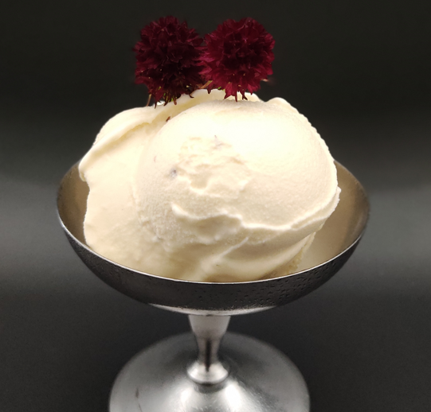
info@gelatontheroad.eu
Vielen Dank!

